Slide 1
Cat架构及部署
Central Application Tracking

Slide 2
Cat架构
Ip地址：
Service
192.168.194.189 ----cat-server01服务器
192.168.194.190 ----cat-server02服务器
192.168.194.191 ----cat-server03服务器（backup）
Mysql
192.168.194.178 ----cat-mysql-master
192.168.194.194 ----cat-mysql-slave

Slide 3
目前的架构是
三台cat-server里面（189,190,191）
两台目前是接收client端通过2280端口传过来的信息流，进行整合，计算，展示在（189）这台机器上面
191这台机器作为backup服务器，在189不能访问的时间可以快速的切换，保证cat监控系统可以正常监控与展示
三台cat-server服务器之间通过2280及8080端口做数据整合
Cat-mysql-master&&cat-mysql-slave
mysql数据库作为存储报表内容（report）数据，可以展示的数据都会存储在mysql
还作为报警项，项目名等存储

Slide 4
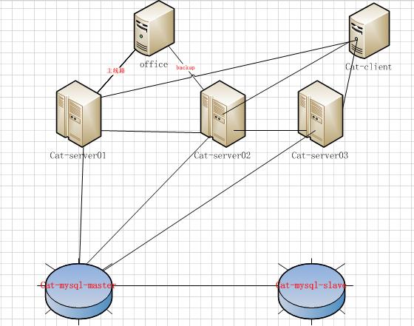
架构图如下：

Slide 5
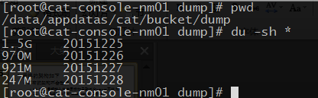
最终的架构如下
原有的架构不会改变
1）如果后期接入的应用增加导致三台server不能满足，可以快速的水平扩容cat-server服务器
2）如果mysql压力不能满足后期的应用接入cat监控系统，mysql架构会调整成（mmm）架构
原来的架构大家看到了report这个是存储到了mysql，大家会关心应用传送原始数据存储到了哪里了呢？
1）原始数据都会存储到cat-server端的本地服务器上面路径是：

Slide 6
2）数据一直传输，原始数据的量会一直增加，不能让这些数据永无止境的存储下去，cat-server有配置项，目前设置的存储1个月的数据
3）cat是可以支持把这些原始数据存储到HDFS里面的，后期会把HDFS也上线，到时间存储数据量，就看后端的HDFS的存储能力了

Slide 7
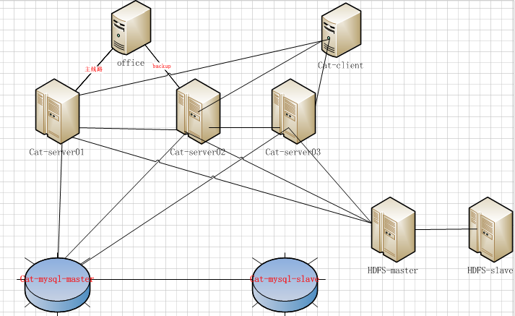
架构图如下：

Slide 8
Cat-server安装
1）Cat安装所使用到的安装包如下
apache-maven-3.2.5-bin.tar.gz
apache-tomcat-7.0.64.tar.gz
jdk-6u45-linux-x64.bin
2）需要在服务器端创建目录
/data/appdatas/cat/ ---临时存储数据，配置文件所在目录
/data/applogs/cat/ ----记录cat服务器日志

Slide 9
3）需要把两个配置文件放到刚创建的appdatas/cat 目录下
datasources.xml ---cat-server与cat-mysql-master的配置文件
server.xml ---指定cat-server的所有服务器地址，还有一些主要的配置项（比如：存储数据期限，是否使用HDFS，是否连接LDAP等）
4）当所有服务端都已安装完毕时，需要在cat-console的路由配置那里把你这三台cat-server的地址按照之前的规划写入，cat-server才能去采集数据，并把数据展示出来，路由设置如下图：

Slide 10
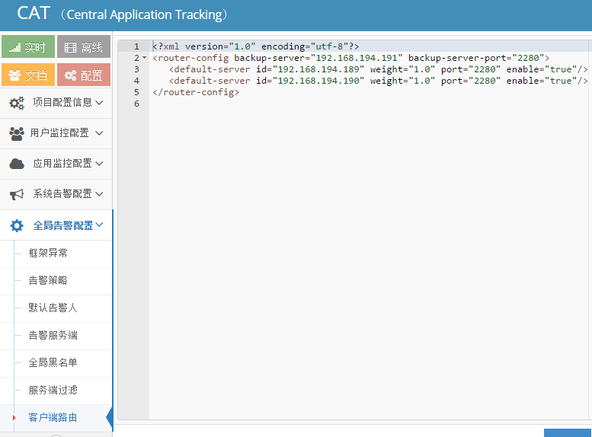
路径是 (配置→全局告警配置→客户端配置)

Slide 11
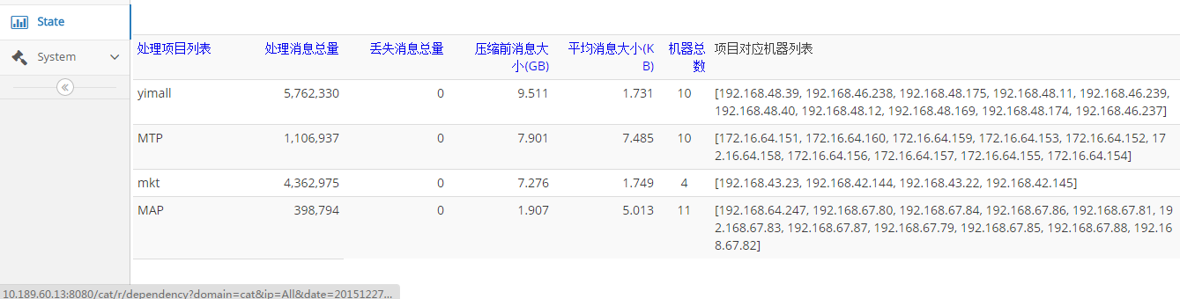
cat-client连接到服务器

Slide 12
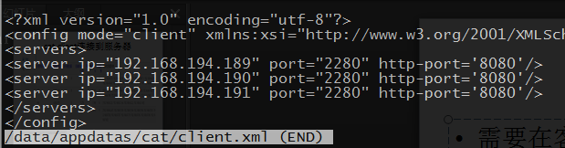
Cat-client
需要在客户端创建目录
/data/appdatas/cat/ ---临时存储数据，client配置文件所在目录
/data/applogs/cat/ ----记录cat服务器日志
需要把配置文件放到appdatas/cat目录即可

Slide 13
客户端需要引入的jar包如下：
foundation-service-2.2.0.jar
cat-client-1.3.6.jar
plexus-classworlds-2.2.2.jar
plexus-container-default-1.5.5.jar
plexus-utils-3.0.8.jar
xbean-reflect-3.4.jar
xbean-spring-3.12.jar
guava-16.0.jar
netty-all-4.0.24.Final.jar
gson-1.6.jar
netty-all-4.0.24.Final.jar

